Slide 1
2d 게임 프로그래밍 2차 프로젝트
2023180003_곽은혜

Slide 2
1차 개발 계획
날짜 | 개발 내용
10/14~20 | 게임에 필요한 리소스 추출
10/24~27 | 게임 시작 화면, 캐릭터 움직임, 맵 움직임 구현
10/28~11/3 | 제한시간, 게임 내 몬스터 랜덤 분포, 몬스터 움직임
11/4~10 | 몬스터와의 충돌, 공격 모션, 몬스터의 hp, 몬스터 소멸 구현
11/12~17 | 점수 시스템 구현

Slide 3
개발 계획 대비 현재 진행 상황
날짜 | 개발 내용 |  | 진행률
1주차 (10/14~20) | 계획 | 게임에 필요한 리소스 추출
 | 결과 | 게임에 필요한 리소스 추출 실패, 리소스 제작 | 100%
2주차 (10/24~27) | 계획 | 게임 시작 화면, 캐릭터 움직임, 맵 움직임 구현
 | 결과 | 게임 시작화면, 캐릭터 움직임 구현 | 70%
3주차 (10/28~11/3) | 계획 | 제한시간, 게임 내 몬스터 랜덤 분포, 몬스터 움직임
 | 결과 | 몬스터 랜덤 분포, 몬스터 움직임 | 70%
4주차 (11/4~10) | 계획 | 몬스터와의 충돌, 공격 모션, 몬스터의 hp, 몬스터 소멸 구현
 | 결과 | 몬스터 HP, 몬스터 소멸, 화살 발사(공격 아이템) | 70%
5주차 (11/12~17) | 계획 | 점수 시스템 구현
 | 결과 | 구현하지 못함 | 0%

Slide 4
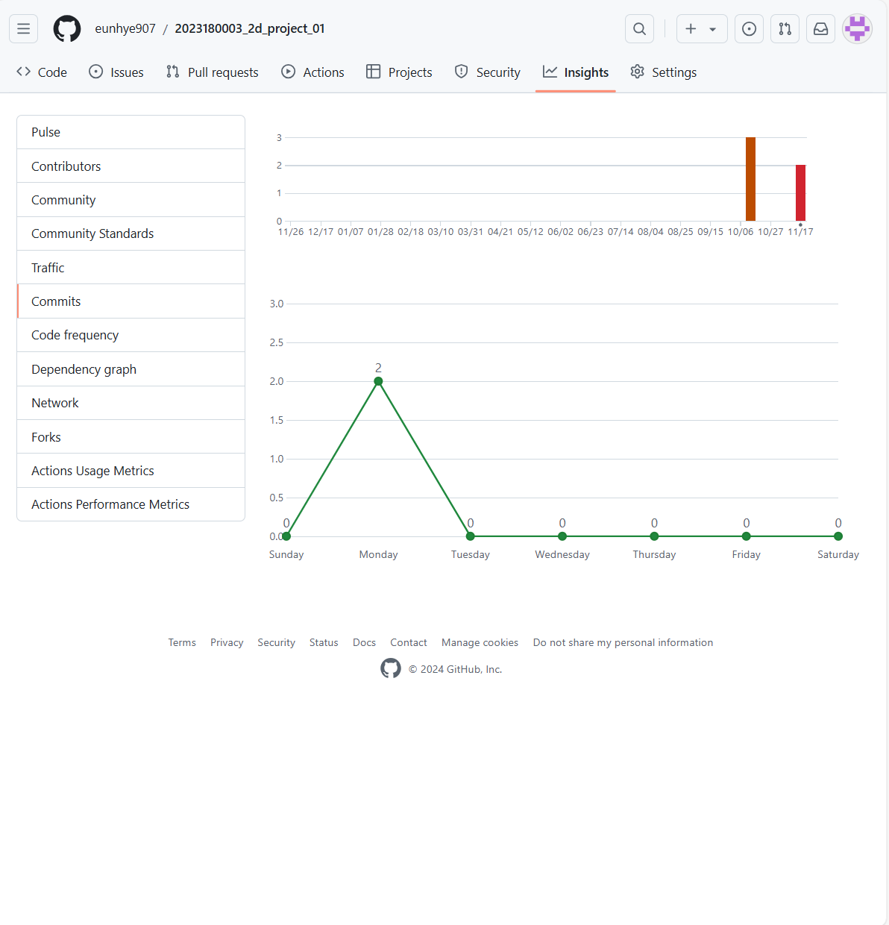
github commits 통계

